Slide 1


Carpeta Ejecutiva
Región TUMBES
Dirección de Equipamiento y Mantenimiento DIEM
DIRECCION GENERAL DE OPERACIONES EN SALUD
Ministerio de Salud

Slide 2
OPINIÓN TÉCNICA
PLAN MULTIANUAL DE MANTENIMIENTO DE LA INFRAESTRUCTURA Y EL EQUIPAMIENTO 2025-2027
La DIEM/DGOS ha emitido Opinión Técnica Favorable a 264 actividades de mantenimiento de la equipamiento hasta por el monto de S/ 1,157,491 y 12 actividades de mantenimiento de la infraestructura hasta por el monto de S/ 986,812 correspondientes a la Actualización del Plan Multianual de Mantenimiento de la Infraestructura y el Equipamiento en los Establecimientos de Salud (PMMES) 2025-2027 de la región Tumbes..
ACTUALIZACIÓN
PMMES 2025-2027
TUMBES
UNIDAD EJECUTORA | FORMATO 7.1. EQUIPAMIENTO |  | FORMATO 7.2. INFRAESTRUCTURA
 | CANT. ACTIV. | COSTO ESTIMADO | CANT. ACTIV. | COSTO ESTIMADO
400-940: REGION TUMBES-SALUD | 177 | S/ 606.200 | 03 | S/ 376,875
402-1436: GOB.REG.TUMBES-HOSP.REGIONAL JOSE ALFREDO MENDOZA OLAVARRIA-JAMO II-2 TUMBES | 87 | S/ 551.291 | 09 | S/ 609,937
TOTAL GENERAL | 264 | S/ 1,157,491 | 12 | S/ 986,812
Fuente: Oficio N°D000744-2026-DGOS-MINSA.

Slide 3
OPINIÓN TÉCNICA
PLAN MULTIANUAL DE MANTENIMIENTO DE LA INFRAESTRUCTURA Y EL EQUIPAMIENTO 2025-2027
La DIEM/DGOS ha emitido Opinión Técnica Favorable a 87 actividades de mantenimiento de la equipamiento hasta por el monto de S/ 551,291 y 9 actividades de mantenimiento de la infraestructura hasta por el monto de S/ 609,937 correspondientes al Hospital Regional José Alfredo Mendoza Olavarria-JAMO II-2 Tumbes en el marco de la Actualización del Plan Multianual de Mantenimiento de la Infraestructura y el Equipamiento en los Establecimientos de Salud (PMMES) 2025-2027 de la región Tumbes.
ACTUALIZACIÓN
PMMES 2025-2027
HOSPITAL JAMO
FORMATO 7.1. EQUIPAMIENTO
UPSS / UPS | N° EQUIPOS | COSTO ESTIMADO (S/)
CUIDADOS INTENSIVOS | 5 | S/.185,040
DIAGNOSTICO POR IMAGENES | 1 | S/.22,926
EMERGENCIA | 35 | S/.312,256
MANTENIMIENTO | 45 | S/.29,646
MEDICINA DE REHABILITACION | 1 | S/.1,423
TOTAL | 87 | S/ 551,291
FORMATO 7.2. INFRAESTRUCTURA
UPSS / UPS | N° ACTIV. | COSTO ESTIMADO (S/)
CENTRO OBSTÉTRICO | 1 | S/ 34,950
CENTRO QUIRÚRGICO | 1 | S/ 55,362
CUIDADOS INTENSIVOS | 1 | S/ 124,462
DIAGNÓSTICO POR IMÁGENES | 1 | S/ 59,140
EMERGENCIA | 1 | S/ 90,186
HOSPITALIZACIÓN | 4 | S/ 245,837
TOTAL | 9 | S/ 609,937
Fuente: Oficio N°D000744-2026-DGOS-MINSA.

Slide 4
EJECUCIÓN PRESUPUESTAL 2025 PARA
MANTENIMIENTO DE LA INFRAESTRUCTURA Y EL EQUIPAMIENTO
UNIDAD EJECUTORA | 7: DE MAQUINARIAS Y EQUIPOS |  |  | 2: DE EDIFICACIONES, OFICINAS Y ESTRUCTURAS
 | PIM | DEV | AVANCE | PIM | DEV | AVANCE
400-940: REGION TUMBES-SALUD | 295,287 | 249,638 | 84.5% | 890,405 | 631,109 | 70.9%
402-1436: GOB.REG.TUMBES-HOSP.REGIONAL JOSE ALFREDO MENDOZA OLAVARRIA-JAMO II-2 TUMBES | 318,114 | 260,113 | 81.8% | 394,793 | 362,793 | 91.9%
Pliego 441: GOBIERNO REGIONAL DEL DEPARTAMENTO DE ANCASH | 613,401 | 509,751 | 83.1% | 1,285,198 | 993,902 | 77.3%
EJECUCIÓN PRESUPUESTAL 2025
TUMBES
Fuente: Portal de Transparencia Económica. MEF. Consulta al 12/08/2026.

Slide 5
EJECUCIÓN PRESUPUESTAL 2026 PARA
MANTENIMIENTO DE EQUIPAMIENTO
EJECUCIÓN PRESUPUESTAL 2026
EQUIPAMIENTO
REGIÓN TUMBES
UNIDAD EJECUTORA | 7: DE MAQUINARIAS Y EQUIPOS
 | PIM | Certificación | Compromiso | Devengado | Avance
400-940: REGION TUMBES-SALUD | 244,446 | 209,802 | 194,802 | 108,768 | 44.5%
402-1436: GOB.REG.TUMBES-HOSP.REGIONAL JOSE ALFREDO MENDOZA OLAVARRIA-JAMO II-2 TUMBES | 386,113 | 246,214 | 246,214 | 182,714 | 47.3%
Específica 7: DE MAQUINARIAS Y EQUIPOS | 630,559 | 456,016 | 441,016 | 291,482 | 46.0%
Fuente: Portal de Transparencia Económica. MEF. Consulta al 12/08/2026.

Slide 6
EJECUCIÓN PRESUPUESTAL 2026 PARA
MANTENIMIENTO DE LA INFRAESTRUCTURA
UNIDAD EJECUTORA | 2: DE EDIFICACIONES, OFICINAS Y ESTRUCTURAS
 | PIM | Certificación | Compromiso | Devengado | Avance
400-940: REGION TUMBES-SALUD | 345,094 | 109,598 | 109,598 | 90,322 | 26.2%
402-1436: GOB.REG.TUMBES-HOSP.REGIONAL JOSE ALFREDO MENDOZA OLAVARRIA-JAMO II-2 TUMBES | 309,076 | 46,930 | 46,930 | 46,930 | 15.2%
Específica 2: DE EDIFICACIONES, OFICINAS Y ESTRUCTURAS | 654,170 | 156,528 | 156,528 | 137,252 | 21.0%
EJECUCIÓN PRESUPUESTAL 2026
INFRAESTRUCTURA
REGIÓN TUMBES
Fuente: Portal de Transparencia Económica. MEF. Consulta al 12/08/2026.

Slide 7
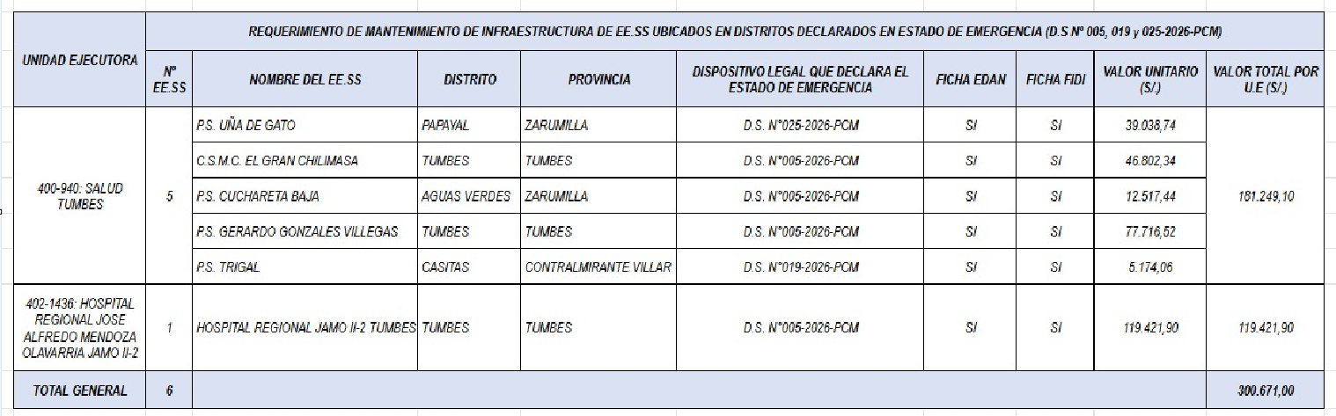
PROYECTO DE D. SUPREMO PARA REHABILITACIÓN DE EE.SS AFECTADOS POR F. EL NIÑO
El Hospital Sagado no está incluido en el PMMES 2025 – 2027 ya que no enviaron información
De acuerdo al INFORME N° 044-2026 –UFI-DIEM-DGOS/MINSA se propuso el DECRETO (PDS) QUE AUTORIZA UNA TRANSFERENCIA DE PARTIDAS EN EL PRESUPUESTO DEL SECTOR PÚBLICO PARA EL AÑO FISCAL 2026

Slide 8
VISITA A HOSPITAL REGIONAL JAMO
El 14 de julio de 2026 un Equipo de DIEM-DGOS realizó una visita al GORE Tumbes y a la Unidad Ejecutora HOSPITAL REGIONAL JAMO TUMBES, según se detalla:
HOSPITAL REGIONAL JAMO TUMBES
      Equipos en Mal estado
                UPSS de Diagnóstico por Imagenes: Equipo de Rayos x estacionario se encuentra INOPERATIVO)
                UPSS de Ginecologia: Ecografo los tradusctores se encuentran en mal estado
                UPSS de Hospitalizacion: camas deterioradas y equipos sin mantenimiento
                UPSS de Casa de Fuerza: grupo electrogeno sin mantenimiento, La bomba de agua con fuga y la unica funcionando en el Hospital
                UPSS de Sala de Operaciones: existen 03 Salas de Operaciones y solo 1 se encuentra OPERATIVA.
      Infraestructura muy antigua y deteriorada.
      Se verificó INCONVENIENTES en el registro en SIGA PATRIMONIO del Hospital , la cual no se le permite incluir el total de sus equipos para mantenimiento ya que es una condición general para incluirlo en los Planes de Mantenimiento (PMMES)
      Muchos de sus equipos ya han cumplido el tiempo de vida útil.
      Con respecto al Plan de Equipamiento PEES no se le ha dado OPINION TECNICA ya que el Hospital se encuentra regularizando los equipos en el SIGA PATRIMONIO
      Acciones:
      Formulación de una Inversión IOARR de reposición de los principales equipos del Hospital, considerando su ejecución dentro del plazo del presente año 2026. DIEM y OPMI dieron asistencia técnica para ello.

Slide 9
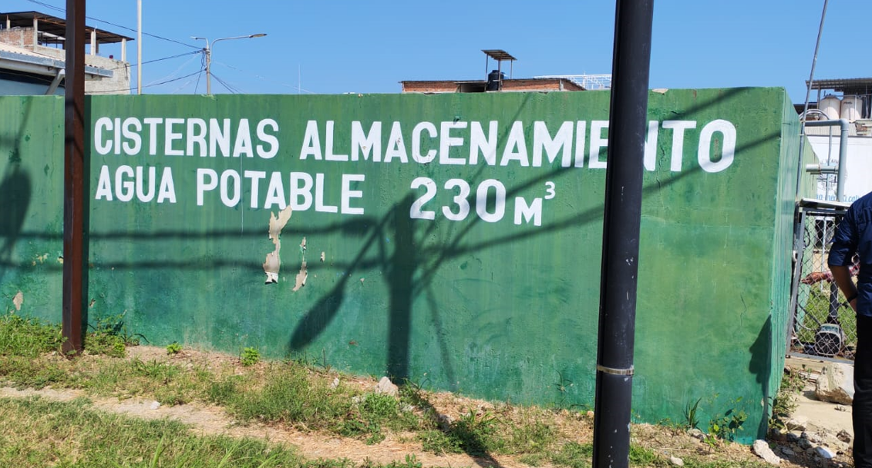
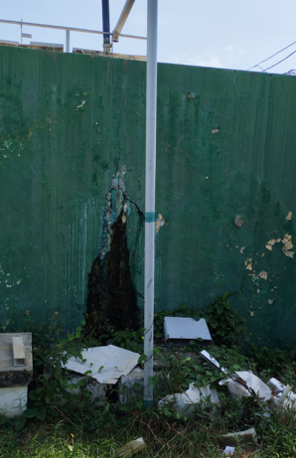
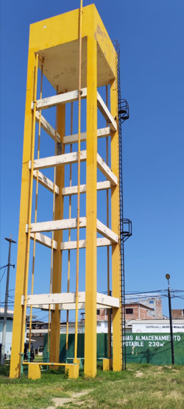
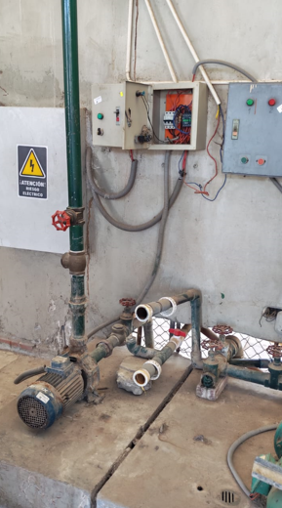
Sistema de abastecimiento de Agua
El agua potable es suministrada por el concesionario “Agua Tumbes” y es captada a través de una tubería de 2” Ø, hacia el tanque cisterna de 230 m3 de capacidad. Cuando el suministro de agua es insuficiente, el concesionario “Agua Tumbes” provee mediante vehículos cisterna. Asimismo, se ha instalado una electrobomba para succionar el agua de la red pública hacia el tanque cisterna del hospital.
Se observó la fisura en el tanque cisterna, en el tanque elevado solo se utiliza un compartimiento de agua y solo se tiene una electrobomba para impulsar el agua al tanque elevado que, en el caso de una falla el hospital puede quedar desabastecido de agua. Se recomendó realizar el manteinimiento a todo el sistema de suministro de agua
Tanque cisterna 230 m3
Fisura en tanque cisterna
Tanque elevado
Solo 1 electrobomba de agua para enviar al tanque elevado

Slide 10
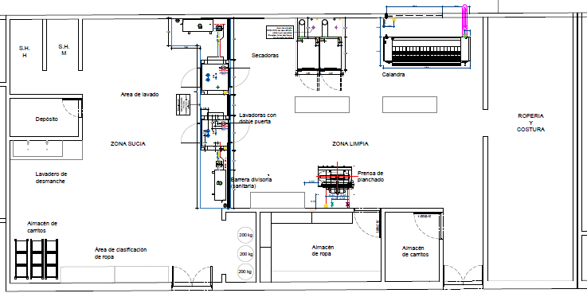
Equipamiento electromecánico – Servicio de Lavandería
El equipo técnico de la DIEM-DGOS, realizó recomendaciones para los servicios de lavandería del Hospital JAMO II-2.
Se realizará la remodelación del Área de lavandería se propuso hacer una separación del ambiente con un área sucia y un área limpia. Asimismo, reemplazar las lavadoras existentes con lavadoras de dos puertas que permitan tener una barrera sanitaria para cumplir la normativa vigente. Se ha considerado reemplazar las secadoras, calandra y prensa plancha, que funcionen con un sistema de combustible a gas GLP. Se remitió una propuesta a lo responsables del GORE-Tumbes. Ing. Rony Gonzales y Arq. Erick Mogollón.
Plano propuesto por la DIEM-DGOS para el área de Lavandería.

Slide 11
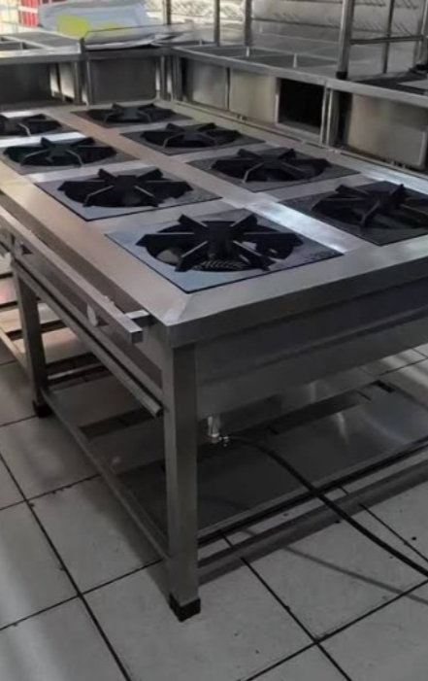
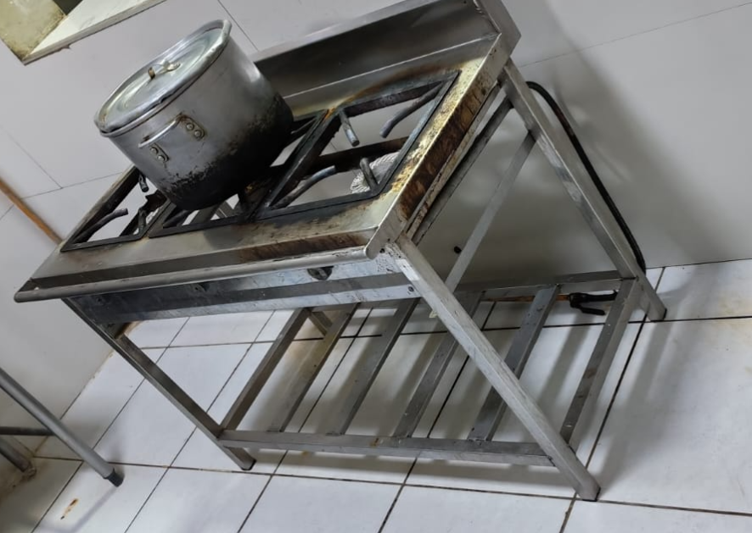
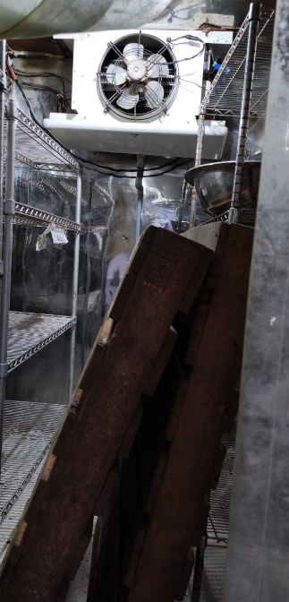
Equipamiento electromecánico – Servicio de Nutrición
En el servicio de Nutrición se propuso:
Implementar una cocina industrial para la cocción de los alimentos debido a que actualmente su cocina doméstica es insuficiente.
Reemplazar los coches de traslado de alimentos por su deterioro actual
Remodelar las cámaras frigoríficas: Carne, frutas y verduras, con equipos de refrigeración nuevos.
Poner en funcionamiento las campanas extractoras de humos y vapores
Cocina a gas existente
Cámara frigorífica de carne, inoperativa
Cocina industrial propuesta

Slide 12
Sistema eléctrico
El sistema eléctrico del Hospital JAMO II-2 de Tumbes, esta en una situación crítica de las instalaciones por su antigüedad y sobrepasa la capacidad contratada.
El Gore Tumbes ha contratado un especialista que realizará lo siguiente:
  Mantenimiento, Desmontaje, Montaje, Traslado y Puesta en Servicio de Grupo Electrógeno de 581 kVA
  Mantenimiento, Desmontaje, Montaje, Traslado y Puesta en Servicio de Sub Estación Eléctrica de Media Tensión 10 kV, 1000 kVA, Celdas de Media Tensión
  Mantenimiento, implementación e Instalación de Tablero de Distribución 800A/220kW. Incluye Balanceo de Cargas
  Suministro e Instalación de Tablero de Transferencia Automático 800A/220kW
  Construcción de Sistemas Puesta a Tierra tipo malla (5 ohmios)
  Mantenimiento de Sub Estación de Distribución Aérea de 250 kVA, Cambio de Seccionamiento Fase S de Tranformix de Media Tensión e Instalación de Tablero de Distribución en Baja Tensión
  Mejoramiento de recorrido de Acometida en Media Tensión con Cable N2XSY de 3x35mm² para Sub Estación de Transformación de 250 Kva
  Suministro e instalación de sistema de protección externa contra descargas atmosféricas tipo PDC.
  Instalación de red de alimentación eléctrica, sub tableros para equipos biomédicos

Slide 13
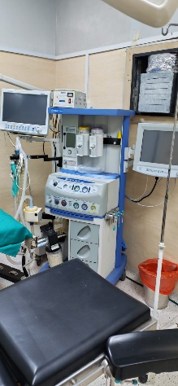
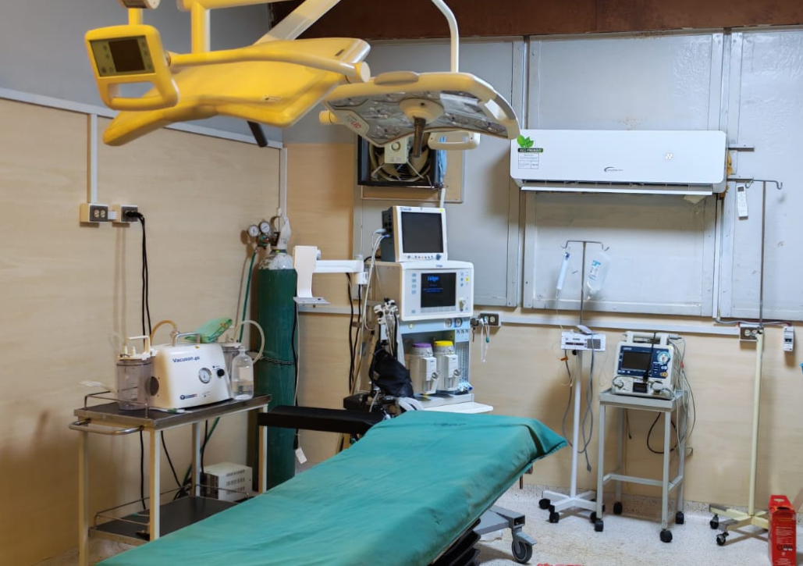
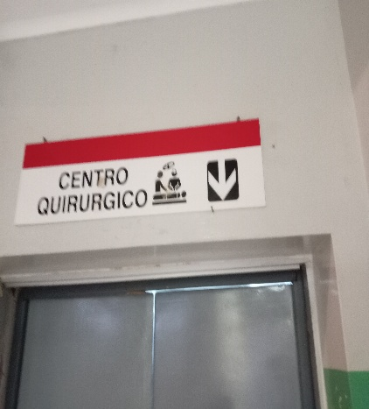
Equipamiento Biomédico
UPSS CENTRO QUIRIÚRGICO
El centro quirúrgico tiene cuatro (04) salas de operaciones con equipos de aire acondicionado del tipo Split decorativo y extractores de aire tipo axial. Asimismo, existen infiltraciones de aire por los marcos de los extractores de aire debido a que no se encuentran sellados.

Slide 14
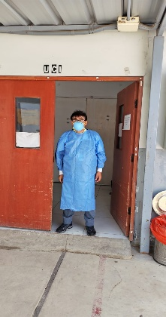
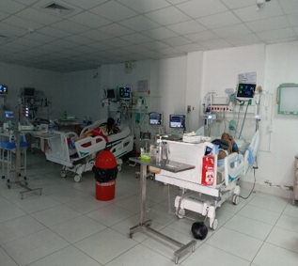
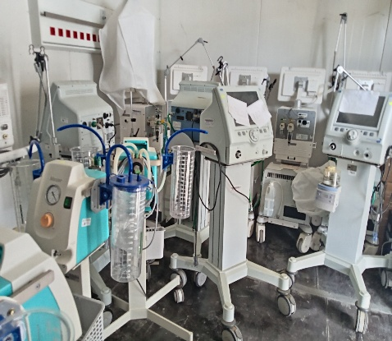
Equipamiento Biomédico
UPSS Unidad de Cuidados Intensivos (UCI)
La UPSS UCI, presenta la siguiente problemática:
03 coches de paro, tienen ruedas inoperativas, asas sueltas, estructura deteriorada, requieren mantenimiento correctivo.
02 incubadoras neonatales recalientan
02 Incubadoras hibridas con panel de control deteriorado
03 monitores de signos vitales con accesorios: cables, brazaletes, sensores en mal estado requieren ser reemplazados.

Slide 15
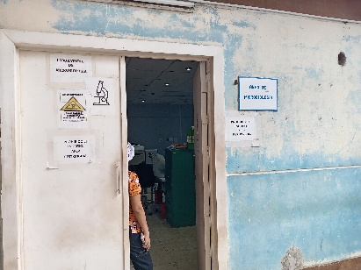
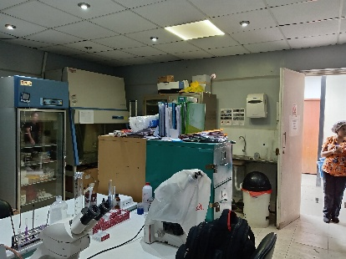
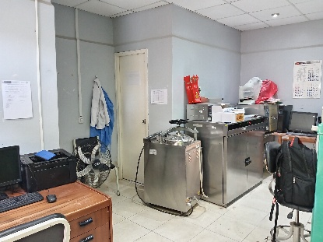
Equipamiento Biomédico
VERIFICACIÓN PRELIMINAR DE AMBIENTES PARA FUTURA UBICACIÓN DE UN TOMOGRAFO COMPUTARIZADO
A solicitud del GORE Tumbes, se verificó un ambiente propuesto para una futura ubicación de un tomógrafo computarizado, actualmente se encuentra funcionando el laboratorio de microbiología, cuenta con un área de 36.92 m2 asimismo, existe un ambiente contiguo de cámara fría que tiene 22.72 m2. aproximadamente, los cuales serían suficientes para la instalación del tomógrafo computarizado y sus componentes.
Se tiene referencia que en estos ambientes estuvo instalado anteriormente un tomógrafo.

Slide 16

PLAN DE EQUIPAMIENTO – PRIORIDAD 2026 DE LA REGIÓN TUMBES
La DIEM/DGOS ha emitido Opinión técnica favorable a la reposición de 15 equipos por el monto de S/ 679,500.00 con prioridad 2026 de la Región TUMBES.

Slide 17
PLAN DE EQUIPAMIENTO – PERIODO 2027 – 2029 REGIÓN TUMBES
La DIEM/DGOS ha emitido Opinión técnica favorable a la reposición de 15 equipos por el monto de S/ 679,500.00 del PEES 2027 -2029 para la Región TUMBES.

Slide 18
ASIGNACIÓN PRESUPUESTAL 2025 PARA LA REGIÓN TUMBES
De la revisión de la Consulta Amigable del MEF, se identifica que:
El Pliego 461: GOBIERNO REGIONAL DEL DEPARTAMENTO DE TUMBES – cuenta con una asignación presupuestal en su PIM 2025 ascendente a S/ 807,670.00, con un monto devengado equivalente de S/ 188,845.00, lo que representa un avance de ejecución del 23%.
De acuerdo a la siguiente cadena presupuestal:
Nivel de Gobierno: Gobiernos Regionales
Sector: 99 – Gobiernos Regionales
Pliego: 461 – Gobierno Regional del Departamento de Tumbes
Función: 20 – Salud
Dentro de esta estructura, el presupuesto corresponde a:
Genérica de Gasto 2.6: Adquisición de Activos No Financieros
Subgenérica 2.3: Adquisición de Vehículos, Maquinarias y Otros
Detalle Sub-Genérica 2: Adquisición de Maquinarias, Equipo y Mobiliario
Específica 4: Adquisición de Mobiliario, Equipos y Aparatos Médicos

Slide 19
ASIGNACIÓN PRESUPUESTAL 2026 PARA LA REGIÓN TUMBES
De la revisión de la Consulta Amigable del MEF, se identifica que:
El Pliego 461: GOBIERNO REGIONAL DEL DEPARTAMENTO DE TUMBES – cuenta con una asignación presupuestal en su PIM 2026 ascendente a S/ 424,241.00, con un monto devengado equivalente de S/ 222,677.00, lo que representa un avance de ejecución del 52%.
De acuerdo a la siguiente cadena presupuestal:
Nivel de Gobierno: Gobiernos Regionales
Sector: 99 – Gobiernos Regionales
Pliego: 461 – Gobierno Regional del Departamento de Tumbes
Función: 20 – Salud
Dentro de esta estructura, el presupuesto corresponde a:
Genérica de Gasto 2.6: Adquisición de Activos No Financieros
Subgenérica 2.3: Adquisición de Vehículos, Maquinarias y Otros
Detalle Sub-Genérica 2: Adquisición de Maquinarias, Equipo y Mobiliario
Específica 4: Adquisición de Mobiliario, Equipos y Aparatos Médicos
Detalle específico 2: Equipos

Slide 20
EQUIPOS ADQUIRIDOS POR LA DIRECCIÓN DE PREVENCIÓN Y CONTROL DE CÁNCER (DPCAN) DE LA DIRECCIÓN GENERAL DE INTERVENCIONES ESTRATÉGICAS EN SALUD PÚBLICA, PARA LA REGIÓN TUMBES, DONDE LA DIEM PARTICIPÓ COMO AREA TÉCNICA
ÍTEM | REGIÓN | ESTABLECIMIENTO DE SALUD | EQUIPO | MARCA | MODELO | SERIE
1 | TUMBES | HOSPITAL REGIONAL JOSÉ ALFREDO MENDOZA OLAVARRÍA - JAMO II-2 | MAMOGRAFO | FUJIFILM | AMULET INNOVALITY | 36625182
2 | TUMBES | HOSPITAL REGIONAL JOSÉ ALFREDO MENDOZA OLAVARRÍA - JAMO II-2 | ESTACIÓN DE INCLUSIÓN DE PARAFINA | DIAPATH | DANTE | 58350-59780
3 | TUMBES | HOSPITAL REGIONAL JOSÉ ALFREDO MENDOZA OLAVARRÍA - JAMO II-2 | PROCESADOR AUTOMÁTICO DE TEJIDOS | DIAPHAT | DONATELLO | 58665
4 | TUMBES | HOSPITAL REGIONAL JOSÉ ALFREDO MENDOZA OLAVARRÍA - JAMO II-2 | ESTACIÓN DE TRABAJO DE MACROSCOPIA | DIAPATH S.p.A. | ZEFIRO - CAPPA | 62233
5 | TUMBES | DIRECCION REGIONAL DE SALUD TUMBES | TERMOCAGULADOR | MEDGYN | MTA-100 | 007MTA0248
6 | TUMBES | DIRECCION REGIONAL DE SALUD TUMBES | TERMOCAGULADOR | MEDGYN | MTA-100 | 007MTA0216

Slide 21
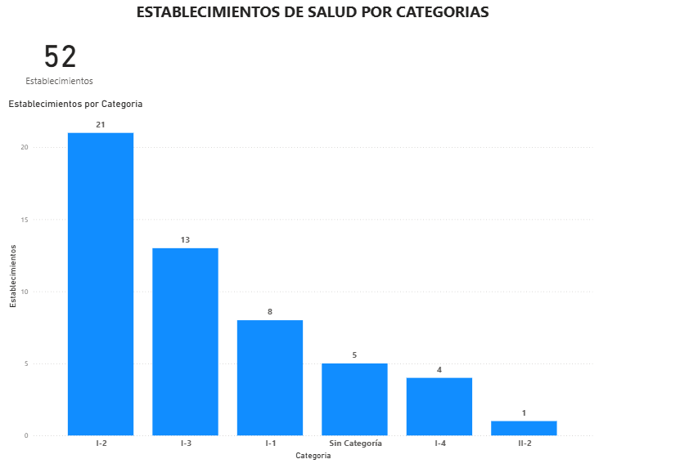
ESTABLECIMIENTOS DE SALUD DEL GOBIERNO REGIONAL DE TUMBES – JUNIO - 2026
FUENTE : RENIPRESS

Slide 22
DEFICIENCIAS ESTRUCTURALES EN HOSPITAL JAMO II - TUMBES
En septiembre de 2010, se suscribió el Contrato de Obra del Hosp. JAMO II de TUMBES entre el GORE y el Consorcio Hospitalario Tumbes, por S/ 101'292,038, por un plazo de ejecución de 450 días
La obra fue recepcionada por el GORE en abril de 2013
La operación y el funcionamiento fue interrumpida por fallas estructurales en algunos bloques de la infraestructura hospitalaria, decisiones que determinaron las condiciones actuales de deterioro progresivo y el estado de abandono por la evacuación de todos los servicios.
Se evidencian deficiencias y omisiones en el expediente técnico al verificarse el incumplimiento de las recomendaciones del estudio de mecánica de suelos en el diseño estructural y de arquitectura.
Deficiente diseño del sistema de drenaje de las aguas pluviales con canaletas y techos sin pendiente para evacuar las aguas.
El Hospital tiene fallas estructurales en las construcciones adyacentes al edifico principal, evidenciándose diversas fisuras y grietas, las cuales se generaron por el deficiente comportamiento del suelo (suelo de mala calidad) y la acción del agua, produciendo asentamientos de las estructuras y la falla del sistema de desagüe.
El estado actual, luego de haberse declarado la evacuación del todo el personal y puesto en un estado de inoperatividad, se encuentra en estado de abandono.
Se ha tenido la participación de la Contraloría General de la República y la responsabilidad contractual en la gestión del Gobierno Regional de Tumbes.
PRONIS fue última instancia del MINSA en hacer una evaluación, sin avances aún en la solución

Slide 23

GRACIAS.

